Slide 1


Outil de gestion

Slide 2
Qu’est-ce que Notion ?
Notion est une plateforme multifonction qui combine :
La prise de note
La gestion des tâches
Elle donne la possibilité de s’organiser et partager des informations de manière flexible au sein d’une équipe projet via différentes fonctions tel que :
Prise de note collaborative
Gestion de projet et de tâches
Base de connaissances et de documentation
Intégrations et API
Sécurité et collaboration contrôlée

Slide 3
Qu’est-ce que Notion ?
Nous allons nous intéresser ici à la partie « Gestion de projet et tâches »
Notion va nous permettre d’utiliser des fonctionnalités très utiles dans le cadre de notre projet, tel que :
Tableaux KANBAN
Listes de tâches
Calendriers
Attribution de tâches
Notifications et alertes
Intégrations
Collaboration en temps réel

Slide 4
KANBAN avec Notion
La méthode Kanban est une approche visuelle de la gestion de projet et de la gestion des tâches qui met l'accent sur la transparence, la flexibilité et l'amélioration continue. Elle permet aux équipes de :
Statuer l’état des tâches (À faire, en cours, à tester, terminé)
Facilite la communication au sein de l’équipe
Identifier des problèmes
S’adapter aux changements en cours de projet
Visualiser le flux des travaux (Workflow)
Limiter le nombre de tâches en cours
Gérer le déroulement du travail
Établir des règles d'organisation
Proposer des actions d’amélioration

Slide 5
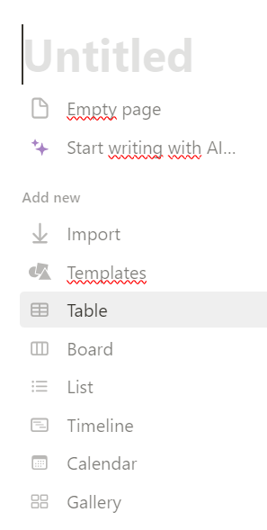
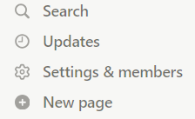
KANBAN avec Notion
Nous allons voir comment créer un Kanban grâce à Notion
Nous obtenons donc cet affichage où nous pouvons ajouter un nom à notre et le type de contenu, ici pour un Kanban, nous allons sélectionner « Board »
À partir de notre menu, nous allons créer une nouvelle page via « New page »

Slide 6
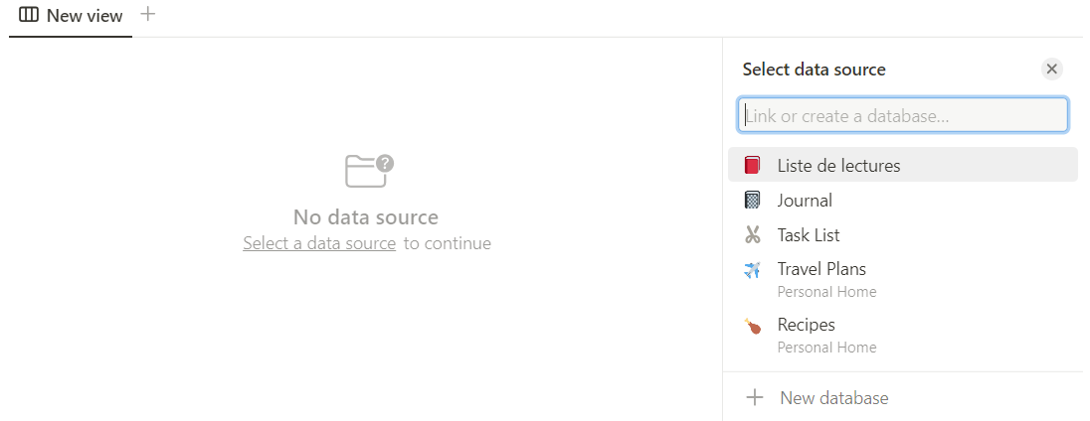
KANBAN avec Notion
Voici ce que nous obtenons lorsque nous cliquons sur « Board » :
Il faut alors créer une nouvelle base de données avec « New database »

Slide 7
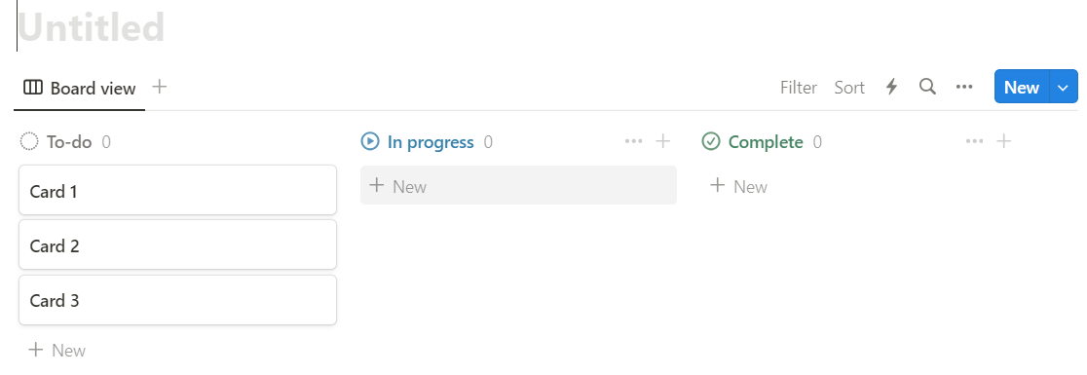
KANBAN avec Notion
L’affiche par défaut créé lors de l’ajout d’une nouvelle base de données :
Il est ensuite possible d’éditer notre tableau en cliquant sur « … »

Slide 8
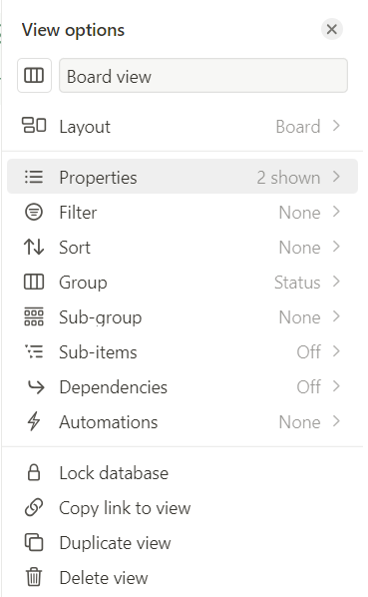
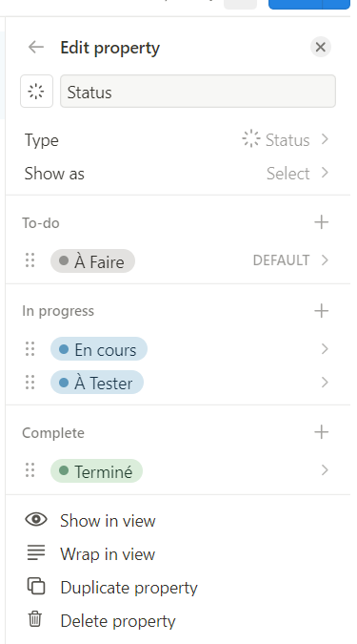
KANBAN avec Notion
Nous avons donc différentes options possibles pour mettre en forme notre Kanban :
Via l’option « properties » il est possible d’ajouter ou supprimer autant de colonne que nous souhaitons, de changer leur nom, attribuer une couleur

Slide 9
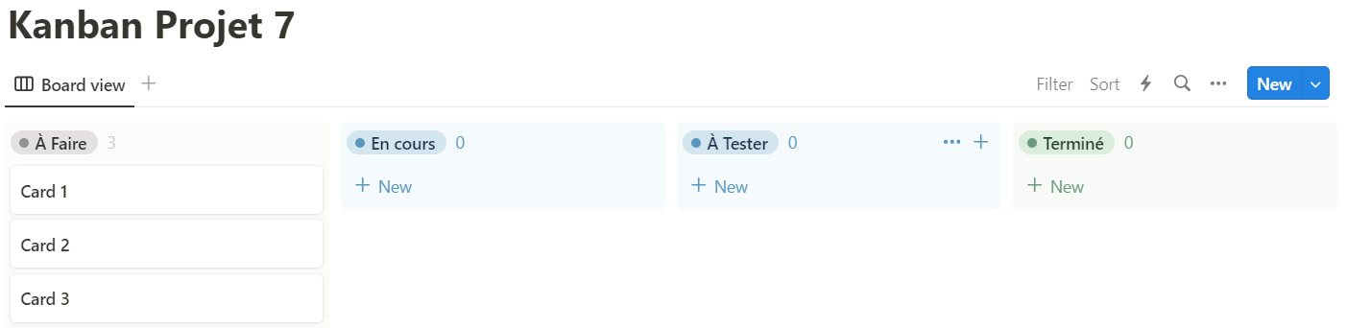
KANBAN avec Notion
Voici notre résultat, notre tableau est presque prêt :
Passons maintenant à l’édition de nos tâches

Slide 10
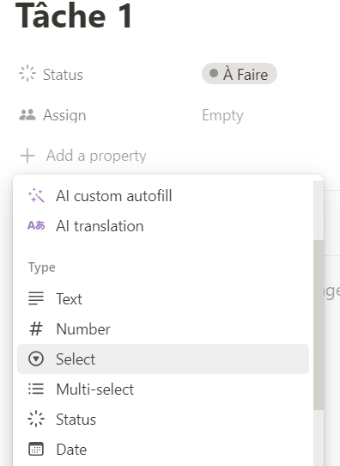
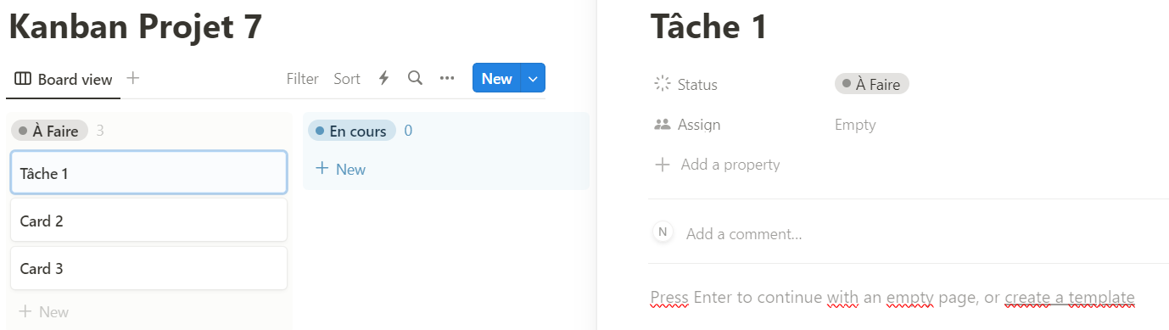
KANBAN avec Notion
Plusieurs options s’offrent à nous pour mieux définir les tâches tel qu’ajouter :
Du texte
Un nombre
Une sélection
Une date
Une personne à la tâche

Slide 11
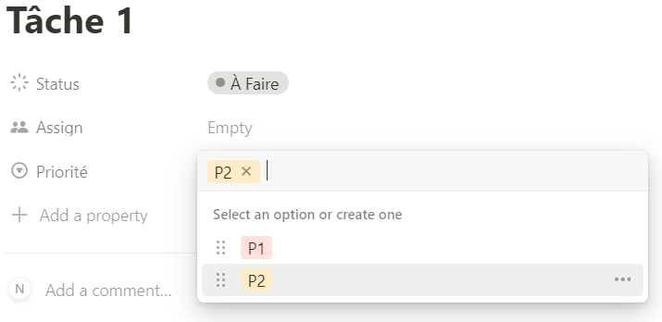
KANBAN avec Notion
Nous allons ajouter un ordre de priorité à l’aide de l’option « Select » que nous renommerons « Priorité »
Il est maintenant possible d’attribuer à nos tâches un ordre de priorité

Slide 12
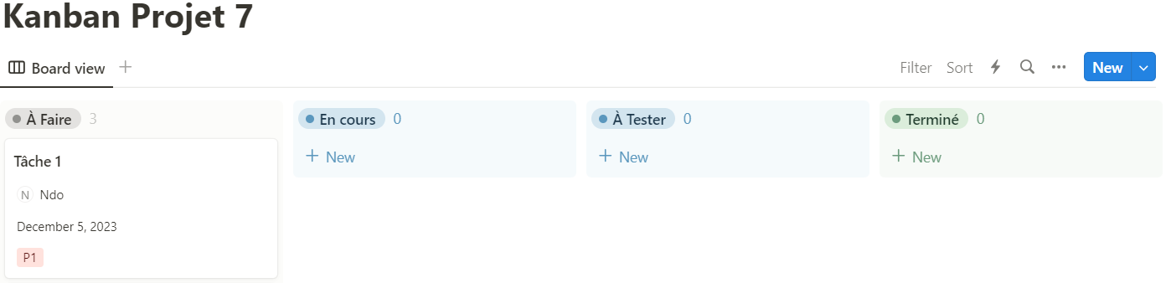
KANBAN avec Notion
Notre Kanban est maintenant terminé :
Le tableau contient des états selon l’avancement, les tâches peuvent contenir toutes les informations nécessaires pour mener à bien le projet :
La personne en charge de la tâche
Une estimation de date de fin de tâche
Un ordre de priorité

Slide 13
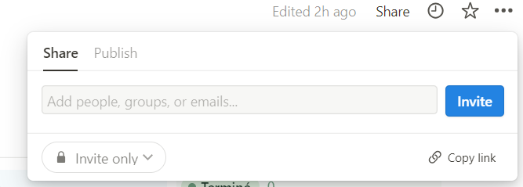
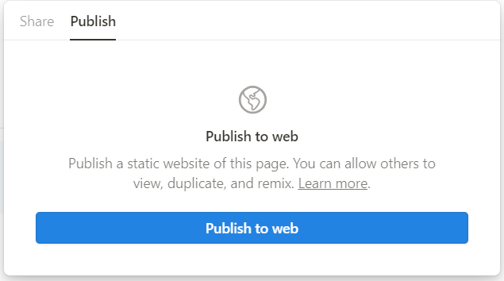
Partage avec Notion
Partager notre Kanban avec les membres de notre équipe en cliquant sur « Share » et de 2 manières :
1. En envoyant une invitation aux membres ayant un compte Notion
2. En générant un lien URL à partager aux personnes souhaitées

